Slide 1
Španělský
jazyk
Johanna Šilarová

Slide 2
Obsah
Rod podstatných jmen
Číslo podstatných jmen
Tázací zájmena a příslovce: quién, de dónde, cómo,
qué + sloveso a qué + podst. jméno

Slide 3
¿Quién? = Kdo?
¿Quién es este chico?
¿De dónde? = Odkud?
¿De dónde es?
¿Cómo? = Jak?
¿Cómo se dice “me llamo“?
¿Qué + sloveso = Co?
¿Qué significa “ahoj“ ?
¿Qué + podst. jm. = Jaký, -á? Který, -á?
¿Qué lenguas hablas?

Slide 4
¿Quién es?
¿De dónde es?
¿Qué lengua habla?

Slide 5
Číslo podstatných jmen
Podstatná jména zakončená na:
-samohlásku (-o, -a, -e) tvoří množné číslo přidáním koncovky –s.
el bolígrafo → los bolígrafos
-souhlásku (-l, -r, -n, -s, -d …), bez ohledu na rod, tvoří množné číslo přidáním koncovky –es.
el papel → los papeles los papelos
Některá slova tvoří množné číslo nepravidelně, některá slova mají v množném čísle stejný tvar jako v jednotném
el póster → los pósters, el lunes → los lunes

Slide 6
Rod podstatných jmen
Podstatná jména zakončená na:
-o jsou většinou mužského rodu. Výjimky: la radio, la foto…
-a jsou většinou ženského rodu. Výjimky: el mapa, el día
-e a na souhlásku mohou být buď ženského nebo mužského rodu: el estuche, la clase,
el lápiz, la capital
-or jsou většinou mužského rodu: el borrador, el ordenador…
-ción a -sión jsou ženského rodu: la televisión

Slide 7
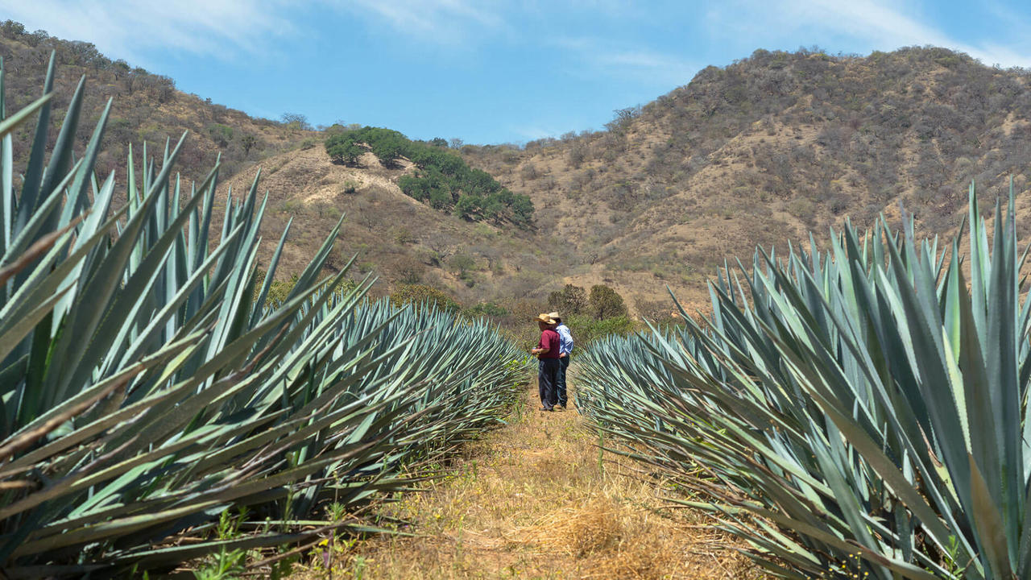
Děkuji za pozornost!
Děkuji za pozornost!

